Slide 1

DEMO AMBISI TOOL
HOME MATURITY SOLUTIONS OVERVIEW
WELKOM BIJ AMBISI! WAAROM INNOVEREN MET SLIMME TECHNOLOGIE?
Notes:
Wat kan je vertellen tijdens de pitch?
De AMBISI tool start met een filmpje over het waarom van innoveren met slimme technologie. Een filmpje met een duidelijke narratief zorgt voor engagement.
Amine doet dia 1 t/m 3, dus ook opening.

Slide 2


DEMO AMBISI TOOL
HOME MATURITY SOLUTIONS OVERVIEW
NAVIGATIE BINNEN AMBISI
DEEL Ⅰ
DEEL Ⅱ
MATURITY SCAN
NEXT STEP FORWARD
KLIK HIER
KLIK HIER
Notes:
Wat kan je vertellen tijdens de pitch?
De ambisi tool start met een filmpje over het waarom van innoveren met slimme technologie. Een filmpje met een duidelijke narratief zorgt voor engagement.
Amine doet deze.

Slide 3









DEMO AMBISI TOOL
HOME MATURITY SOLUTIONS OVERVIEW
AMBISI DEEL Ⅰ Maturity scan
Spiderweb scan
8 aspecten
4 niveaus
Notes:
Wat kan je vertellen tijdens de pitch?
De ambisi tool start met een filmpje over het waarom van innoveren met slimme technologie. Een filmpje met een duidelijke narratief zorgt voor engagement.
Amine doet deze. Feedback Yvonne: Ik zou de badges uit het spinnenweb halen en dan acht pictogrammen erop zetten. De badges houden bij deel 2. Ik zou dan ook lijntjes trekken tussen de acht velden, zodat ze een beeld hebben hoe een rapportage eruit kan komen te zien. Vertel erbij dat er ook een schriftelijke toelichting bij het spiderweb komt en dat er per aspect vier niveaus zijn. Deel 2: Bij deel 1 zie je waar je staat qua volwassenheid als organisatie rondom slim organiseren. Bij deel Maturity scan zou ik een foto maken van de scan horen acht iconen te staat en het spinneweb. Ik denk niet hier badges maken van acht icoontjes van de acht aspecten en een voorbeeld spin maken hoe de rapportage eruit kan komen te zien als een organisatie de maturityscan heeft ingevuld,

Slide 4

DEMO AMBISI TOOL
HOME MATURITY SOLUTIONS OVERVIEW
AMBISI DEEL Ⅱ NEXT STEP
Behalen van badges
Actieplan maken
Notes:
Wat kan je vertellen tijdens de pitch?
De ambisi tool start met een filmpje over het waarom van innoveren met slimme technologie. Een filmpje met een duidelijke narratief zorgt voor engagement.
Amine doet deze.

Slide 5
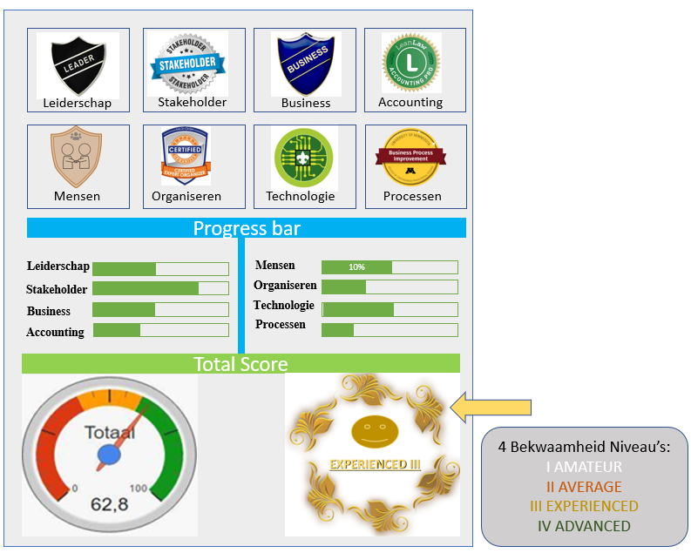
DEMO AMBISI TOOL
HOME MATURITY SOLUTIONS OVERVIEW
AMBISI DEEL Ⅱ NEXT STEP
Inspiratie: bizzgames
Score dashboard
Progress bar
Total score
Notes:
Wat kan je vertellen tijdens de pitch?
De ambisi tool start met een filmpje over het waarom van innoveren met slimme technologie. Een filmpje met een duidelijke narratief zorgt voor engagement. Patrick doet deze.
Slide 4 hoort bij deel 2 -het onderdeel solutions omdat het de progress aangeeft in hoeverre men aan het groeien is in de ontwikkeling en hoe ver men staat mbt de acht aspecten. Elke keer als men dus iets doet in deel 2 zal het meer van rood, naar oranje naar groen kleuren en op onderdelen kan men ook een badge verdienen zoals bijvoorbeeld een badge mbt smart organiseren als men bij de HAN een Yellow Belt teaining behaald.

Slide 6
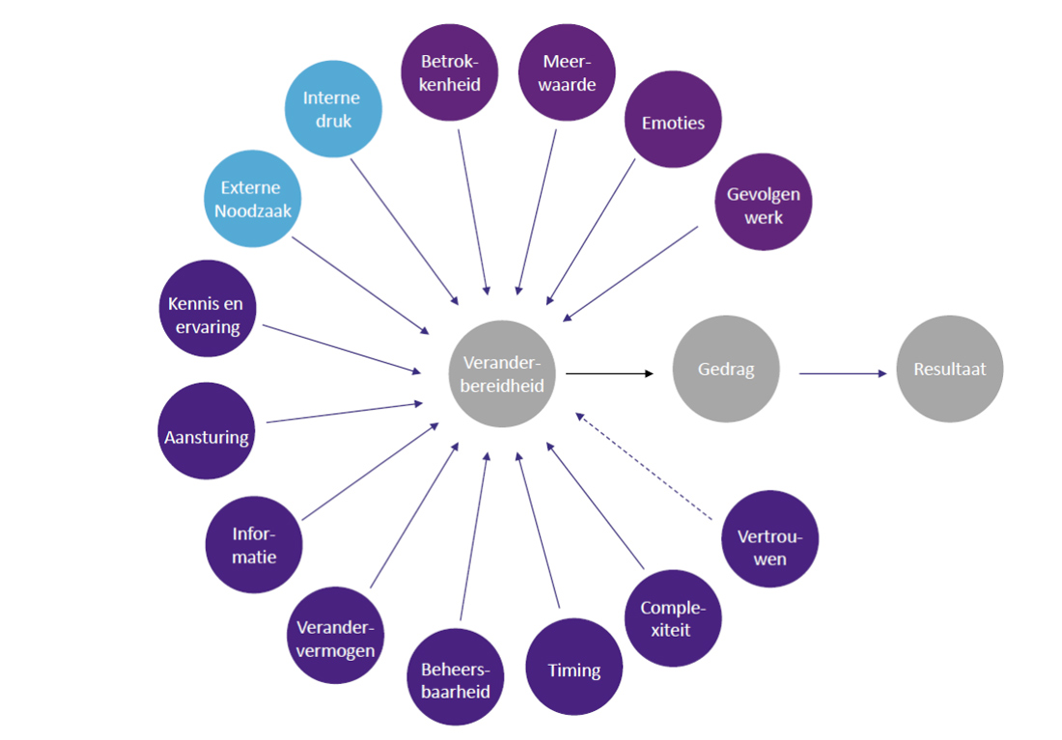

DEMO AMBISI TOOL
HOME MATURITY SOLUTIONS OVERVIEW
AMBISI DEEL Ⅱ NEXT STEP
Veranderbereidheid
Dynamo model
Trendwatcher
Notes:
Wat kan je vertellen tijdens de pitch?
De ambisi tool start met een filmpje over het waarom van innoveren met slimme technologie. Een filmpje met een duidelijke narratief zorgt voor engagement.
Amine doet deze. Oplossingsmogelijkheden naar aanleiding van klikbaar punt op het spider web.
Oplossingen
Dynamo model gebruiken
Trendwatche uitnodigen om medewerkers mee te krijgen in ontwikkelingen voor de toekomst

Slide 7
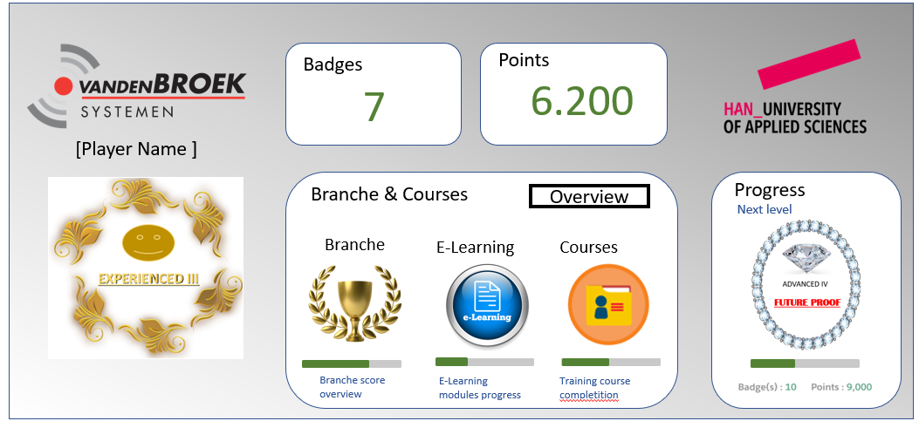
DEMO AMBISI TOOL
HOME MATURITY SOLUTIONS OVERVIEW
AMBISI DEEL Ⅱ NEXT STEP: Dashboard
Badges
Points
Progress
Notes:
Wat kan je vertellen tijdens de pitch?
De ambisi tool start met een filmpje over het waarom van innoveren met slimme technologie. Een filmpje met een duidelijke narratief zorgt voor engagement.
Patrick doet deze.

